Slide 1
111學年富里國中新生訓練
111.08.29

Slide 2
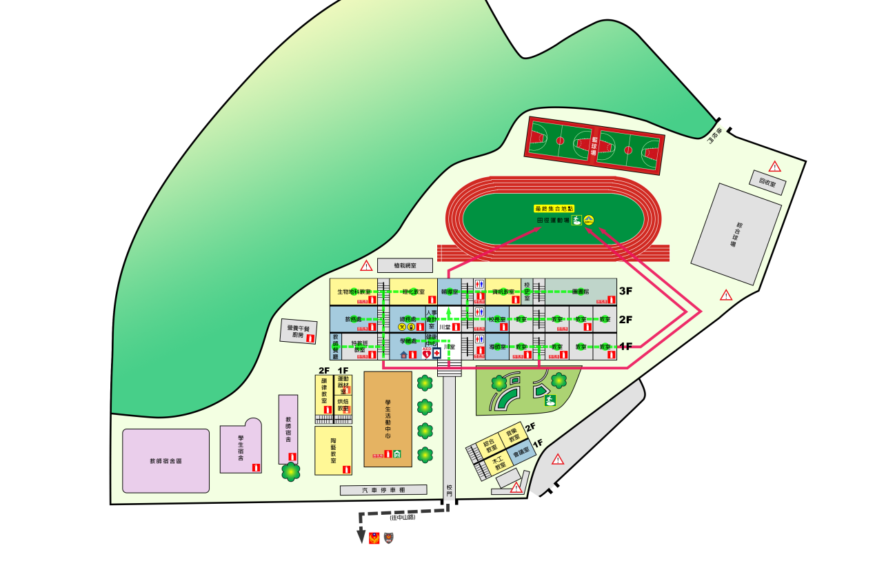

Slide 3
學校作息時間
上學時間 | 07:30前到校
朝會 | 每星期二7:40-8:00
上課時間 | 第一節課8:10開始，每節45分鐘 下課10分鐘，10點為大下課。
打掃時間 | 每星期一7:30-7:40 星期一~星期五，每日下午 15:45-16:00
用餐時間 | 每日11:45-12:25
午休時間 | 每日12:25~13:00
全校集合時間 | 16:00-16:05
放學時間 | 16:50

Slide 4
請假流程：
(一)公假：應事先由業務單位提出，經單位主管核可後准假。
(二)事假、病假和喪假：(事假提早一日以上申請)
◎三日以下：學生或家長向導師請假→學生至導師處填寫請假卡→導師核章 →學輔處註記審核→送交登記。
◎超過三日（含三日）：學生或家長向導師請假→學生至導師處填寫請假卡→導師核章 →學輔處註記審核→校長審核→送交登記。

Slide 5
學校相關規定-服裝儀容
穿著制服-星期五第三節701套量、第四節702套量，(可以的話請在衣服上繡上學號或姓名，以防止上室外課遺失)。
指甲須保持乾淨
身上飾品不是學習必須，因此讓它美美的待在你的家中。
頭髮定期修剪，整齊，不燙不染為原則
書包上不得亂塗鴨

Slide 6
安心上學
1.騎乘單車與電動單車須戴安全帽。
2.單車之所以稱為單車就是因為只搭載一個人。
3.南側樓梯不得進出(校門口左側小樓梯)
4.家長接送請勿開入校園，停等區域請勿在紅線。
5.家長機車接送，要記得幫你帶一頂安全帽。

Slide 7
在學校有任何的疑難雜症
都可以來找學輔主任
讓我來幫忙你找看看解決方法。
(課業、交友、感情、家庭問題…等)，讓我來幫你評估，適合哪個老師來協助你。

Slide 8
期盼你成為一個合乎你自己期待的
國中生

